Slide 1
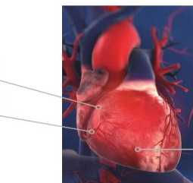
Revaskularizasiya mümkün olmayan və refrakter stenokardiyalı pasientlərin idarə olunması
Ə.Əliyev ad. AZDHTI
Kardiologiya Kafedrasının
Dosenti,AKC- nın HFA – nın Gold Member,
Dekabr 2022,FAIRMONT Bakı
Kəmalə Xalid qızı Zahidova
Oturum Koronar arteriya xəstəliyi

Slide 2
Refrakter stenokardiya
Koronar arteriya xəstəliyindən (KAX) sağ qalmanın yaxşılaşması və əhalinin qocalması ilə refrakter stenokardiya (RS) adi klinik praktikada həkimlərin rastlaşdığı getdikcə daha çox yayılmış klinik problemə çevrilir. Refrakter stenokardiya (RS) şərti olaraq, optimal tibbi terapiya (maksima terapevtik dozalarda), angioplastika və ya bypass cərrahiyyəsi kombinasiyası ilə idarə oluna bilməyən koronar arteriya xəstəliyi (KAX) fonunda stenokardiya ilə xarakterizə olunan xroniki vəziyyət (müddəti ≥3 ay) kimi müəyyən edilir və kliniki olaraq geri dönən miokard işemiyasının simptomların səbəbi olduğu müəyyən edilmişdir.
oturum Koronar arteriya xəstəliyi
Notes:
These patients experience chronic symptoms in the context of CAD, characterised by angina-type pain, which is uncontrolled despite optimal pharmacological, interventional and surgical therapy.
Refractory angina (RA) is conventionally defined as a chronic condition (≥3 months in duration) characterised by angina in the setting of coronary artery disease (CAD), which cannot be controlled by a combination of optimal medical therapy, angioplasty or bypass surgery, and where reversible myocardial ischaemia has been clinically established to be the cause of the symptoms

Slide 3
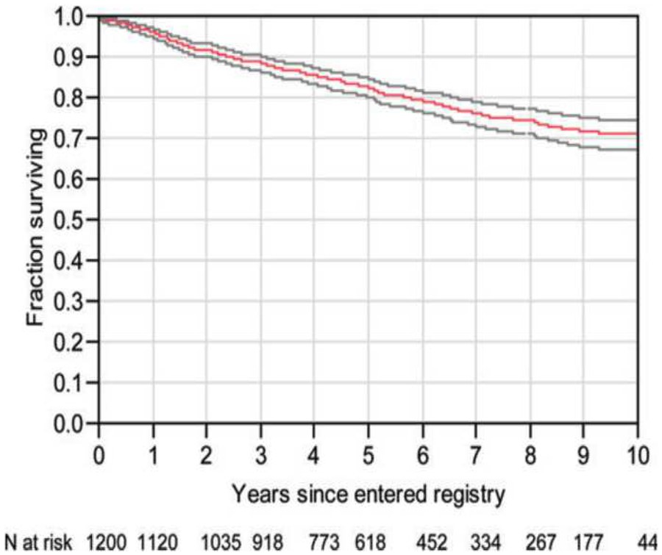
Figure 1 aplan–Meier survival curve in 1200 patients with refractory angina; centre line is the estimated fraction .. oPTİMİST –TR, İCHEMİA -TR. 6-9% rast gəlməsi
Notes:
Figure 1 Kaplan–Meier survival curve in 1200 patients with refractory angina; centre line is the estimated fraction surviving, upper and lower lines are 95% pointwise confidence intervals.7
Unless provided in the caption above, the following copyright applies to the content of this slide: Published on behalf of the European Society of Cardiology. All rights reserved. © The Author(s) 2020. For permissions, please email: journals.permissions@oup.com.This article is published and distributed under the terms of the Oxford University Press, Standard Journals Publication Model (https://academic.oup.com/journals/pages/open_access/funder_policies/chorus/standard_publication_model)Published on behalf of the European Society of Cardiology. All rights reserved. © The Author(s) 2020. For permissions, please email: journals.permissions@oup.com.

Slide 4
RS diaqnOstik aLqOritmi
1.İnvaziv kardioloqun və kardiocərrahın nəticəsi,ki stenokardiya işemik etiologiyalıdır və revaskularizasiya mümkün deyil.Normal angioqraFik mənzərə Rs istisna edir.
2. Maksimal dozalarda kombinə antianginal terapiyanin qeyri effektivliyi
3. Miokardın geriyə dönən işemiyasının müəyyən edilməsi
3 Anamnez+dərman anamnezi+fizikaL müayinə. Dərman müalicəsinə riayətkar lıq
5. ekstrakardia l səbəblərin istisnası ( nevralqiya, osteoxondroz, anemiya )
6.Həyacan hissinin və depressiyanın olmAsı. HADS Sorğu anketlərinin istifadəsi

Slide 5
Korrelyasiya – Narahatlıq və İşemik Yük
Stenokardiya ürəyİ zədələyİr
Məhdudlaşdırılmış həyat tərzİ
Artan narahatlıq, depresiya
Fİzİkİ aktİvlİyİn azalması
HƏYAT KEYFİYYƏTİNİN PİSlƏŞMƏSİ
AŞAĞI TRESHOLDA SİMPTOMLARIN PİSLƏŞMƏSI

Slide 6
Əsas
Xəstələrin medikal müalicə və /və ya revaskulyarizasiyaya baxmayaraq stenokardiyaya ağrıları olur
Şəkərlİ dİabeti olan
Yaşlı
SM dİsfunksİyalı ürək çatmamazlığı
Eur Heart J, Volume 42, Issue 3, 14 January 2021, Pages 269–283, https://doi.org/10.1093/eurheartj/ehaa820
The content of this slide may be subject to copyright: please see the slide notes for details.

Slide 7
Notes:
Triage of Patients with Chronic Chest Pain Syndrome According to Angina Symptoms and Presence of Epicardial Coronary Artery Disease or Reversible Ischaemia on Functional Testing
A: Stratification of probability of refractory angina into high (red), intermediate (orange) and low (green). Aetiology for each stratification shown (yellow). B: Emphasis of treatment based on stratified probability of refractory angina and likely aetiology. CAD = coronary artery disease; MVD = multivessel disease

Slide 8
KAX, Müxtəlif Müalicə Metodları
Həyat tərzi dəyişikliyi
Dərman müalicəsi
Alternativ
PCI,CABG

Slide 9
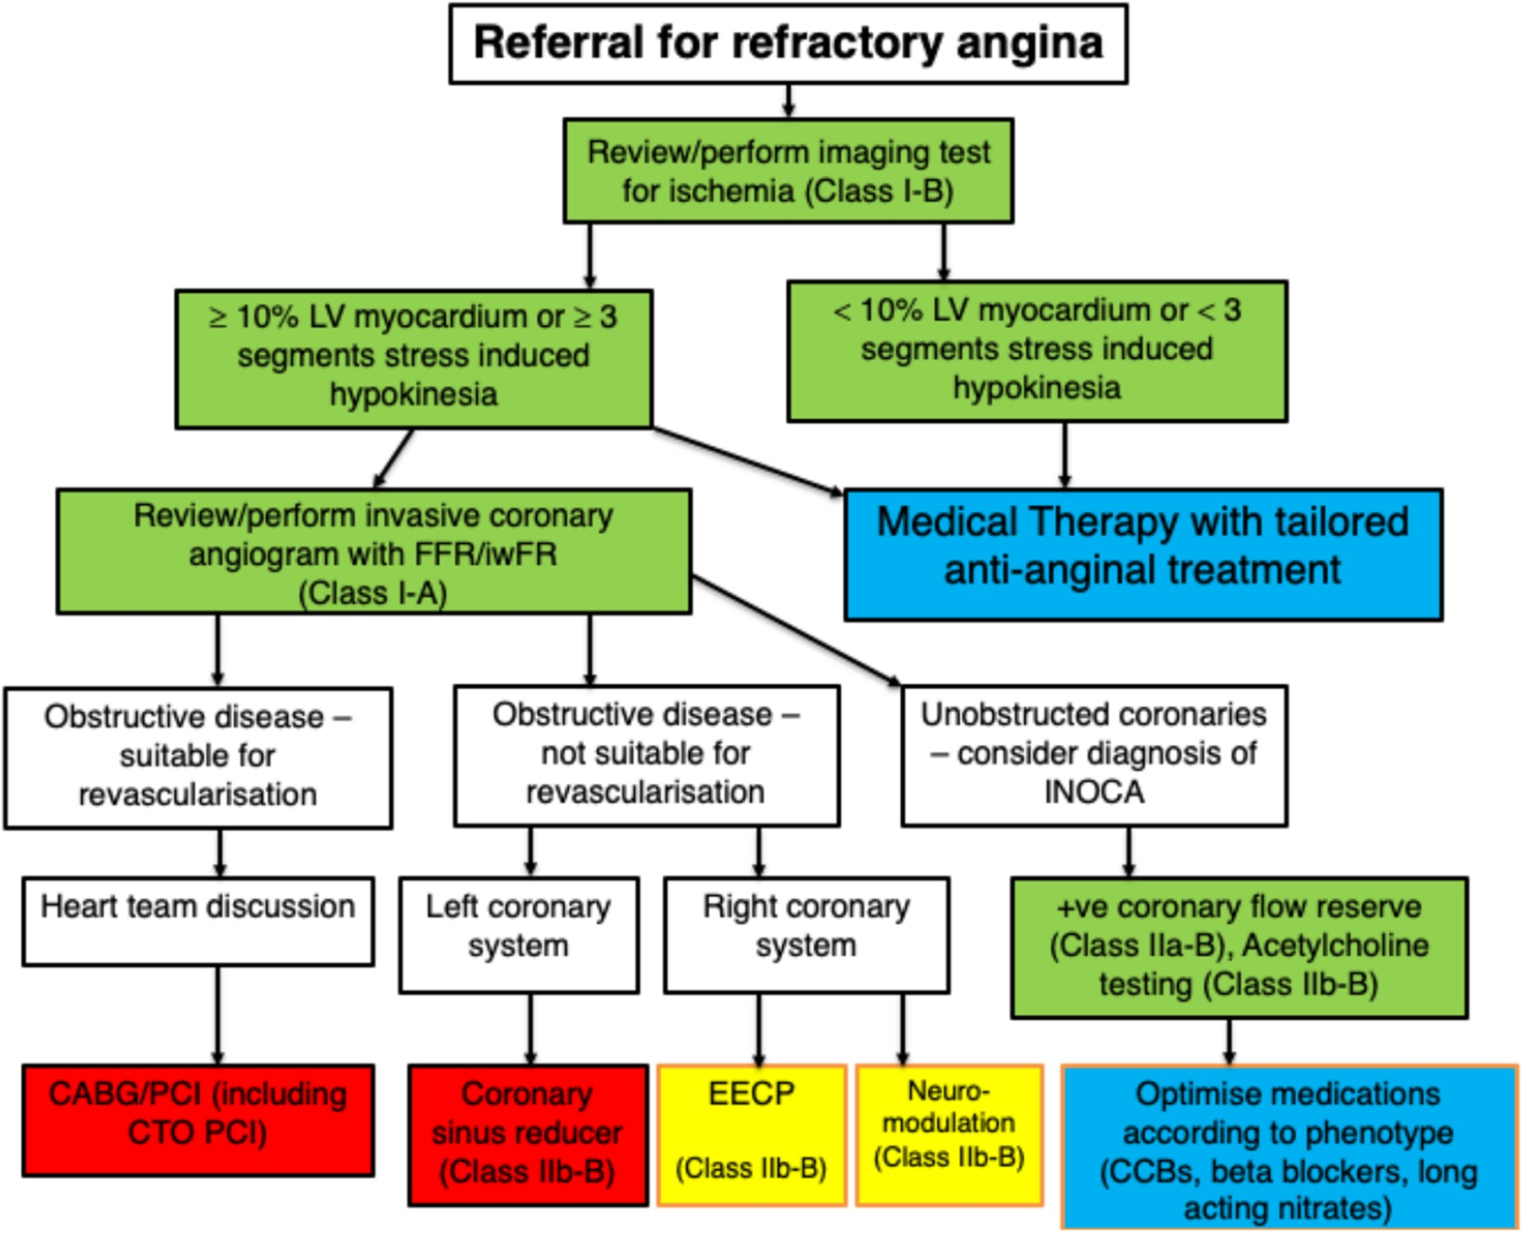
Notes:
Unless provided in the caption above, the following copyright applies to the content of this slide: Published on behalf of the European Society of Cardiology. All rights reserved. © The Author(s) 2020. For permissions, please email: journals.permissions@oup.com.This article is published and distributed under the terms of the Oxford University Press, Standard Journals Publication Model (https://academic.oup.com/journals/pages/open_access/funder_policies/chorus/standard_publication_model)Published on behalf of the European Society of Cardiology. All rights reserved. © The Author(s) 2020. For permissions, please email: journals.permissions@oup.com.

Slide 10
Issue 3, 14 January 2021, Pages 269–283, https://doi.org/10.1093/eurheartj/ehaa820
The content of this slide may be subject to copyright: please see the slide notes for details.
Notes:
he treatment of refractory angina starts with the management of risk factors (yellow steps) and the implementation of evidence-based therapy for chronic stable angina (pink steps). Available options for refractory angina include medical therapies and devices (green steps). The blue and orange steps display experimental and palliative options, which should be considered after lower options have been attempted. Abbreviations: CTO, chronic total occlusion; EECP, enhanced external counterpulsation; ESWT; extracorporeal shockwave therapy; PCI, percutaneous coronary intervention; SCS, spinal-cord stimulation; TMLR, transmyocardial laser revascularization.

Slide 11
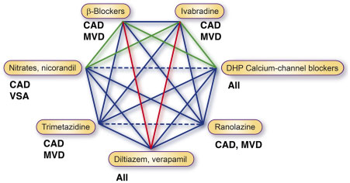
Possible combinations of different classes of anti-anginal
drugs. The schematic shows useful combinations (green lines), combinations
that are not recommended (red lines), possible combinations
(blue solid lines), and drugs with similar actions (blue dashed
lines). CAD, coronary artery disease; DHP, dihydropyridine; MVD,
Microvascul ar dysfunction; VSA, vasospastic angina.
Eur Heart J, Volume 42, Issue 3, 14 January 2021, Pages 269–283, https://doi.org/10.1093/eurheartj/ehaa820
The content of this slide may be subject to copyright: please see the slide notes for details.

Slide 12
Ənənəvi Antianginal Dərman Müalicəsi individual Olmalıdır
Miokardın oksigen tələbatını azaldır
ÜDS -nı azaltmaq (beta blokerlər və qeyridipiridin KKB ) I A
Oksigen təminatını artırır
uzun təsirli nitratlar tolerantlığın inkişafını provokasiya edirlər və sonra qeyri effektiviyinı
Kalsium kanal blokatorları, CAPE traie, CAMELOT
Sinus düyünün if kanaL BLoKAToRLARI İVABRADİN I I A
Antitrombositar preparatar -aspirin I A , klopidoqrel I B, kiçik dozada rivoraksaban I A
STATİNlƏR ) I A

Slide 13
Hal- hazirda istifadə olunan antianginal terapiya
Rho kinaza inhibisiyası- Fasudil
Metabolik modulyasiya- Trimetazidine
Sinus düyün inhibitoru- İvabradin
Gec Na+ kanal inhibitorları- Ranolazin
Nikarandil
Eur Heart J, Volume 42, Issue 3, 14 January 2021, Pages 269–283, https://doi.org/10.1093/eurheartj/ehaa820
The content of this slide may be subject to copyright: please see the slide notes for details.

Slide 14
Trimetazidine

Slide 15
KLİNİKİ Hal
Xəstə Dəmirova zəhrə, 53 yaş daxil olub Sabunçi tibb mərkəzinə, kardilgiya kafedrasına 2021 ildə
Diaqnoz:ÜİX: Refrakter stenokardiya İnfarktdansonraki kardioskleroz (2019 il),Arterial hipertenziya, 3 dərəcə,4 risk stratifikasiyası, Şəkərli diabet tip2 , insulintələbli. Stenokardik epizodlar həftədə 7 dəfə, AT- 130/80 mm c.s. Üds-78 v.D. Qanda qlukoza 7,9 mlmol/l, kreatinin- 88 mmol/l
Müalicə-perindopril/indapamid 10/2,5 mg , xəstəyə təyin edilib aspirin 100 mg, Rozuvastatin 40 mg, bisopralol 5 mg. angiqrafik müayinə :KAX,Çox saylı damarlar okkluziyası.İNVAZİV KARDİoloQ QƏRAR verdi - PKM mümkün deyil.Kardiocərrah qərar verdi- AKŞ, Lakin xəstə imtina etdi CƏRRAHİ əməliyyatdan. Xəstəyə təyin edildi ivabradin 5 mg 2 dəfə, trimetazidin 80 mg 1dəfə sutkada . üds 67 v .d. oldu .Stenokardik epizodlar azaldı həftədə 2 dəfəyə kimi və xəstə 1 aydan sonra təkrar müayinə zamanı ağrıların yox olmasını bildirdi. Stenokardik epizodlar keçmişdir. 6 aydan sonra təkrar baxış zamanı ağrılar keçmişlər. A.T 120/70 MM C.S., ÜDS 63 V.D.12 aydan sonra xəstə öz başına trimetazidini Ləğv etmişdir və ağrıların təkrar yaranmaını qeyd etmişdir. Trimetazidin 80 mg Təkrar təyinatdan sOnra stenokardik epizodlar keçmişdirlƏR

Slide 16
Qeyri- Farmakoloji
Koronar Sinus Reduktor
CELL Therapy- Hüceyrə Terapiyası
Eecp
Extracorporeal Shockwave Myocardial Revascularisation Therapy,
SCS- Spinal Cord Stimulation
TmLr- Transmyocardial Laser Revascularization
Chelation müalicəsi
Eur Heart J, Volume 42, Issue 3, 14 January 2021, Pages 269–283, https://doi.org/10.1093/eurheartj/ehaa820
The content of this slide may be subject to copyright: please see the slide notes for details.

Slide 17
2019 ESC kliniki protokol Refrakter StenOkardiyanın müaLicə üsuLLarI
Terapiya | Terapiya növü | RKT | KONTORL QRUPU | PAZSİYENT SAYI | Subut Sinif səviyyə
Xarici kOntrapuLsasiya | Gücənmiş xarici kOntrapuLsasiya | MUST | imitasiya | 139 | II b B
EkstrakOrpOra vurğu daLğası | Aşağı enerjiLi EkstrakOrpOra vurğu daLğası | yOx | yOx | ----
Koronar sinusun konstriksiyası | redyuser | COSIRA | imitasiya | 104 | II b B

Slide 18
Refrakter Stenkardiyanın müaLicə üsuLLarI
Terapiya | Terapiya növü | RKT | KONTORL QRUPU | PASİYENT SAYI
Neyromodlyasiya | oNurğa sütununun stimuyasiyası Perkutan elektrik sinir stimulyasıyası Dəriatı elektrik sinir stimulyasıyası simpatoektomiya | STARTSTIM yox yox Denby et al. | Yox yox Yox Plasebo | 68 ------ ----- | II b B
GEN MÜAlİCƏSİ | 5 fibrabastın adenoviruslu böyümə faktoru | Yox | Yox | --------------
Autologik heceyrə terapiyası | Mononuklear hemopoetik hüceyrələr | RENEW [528] | plasebo | 112

Slide 19
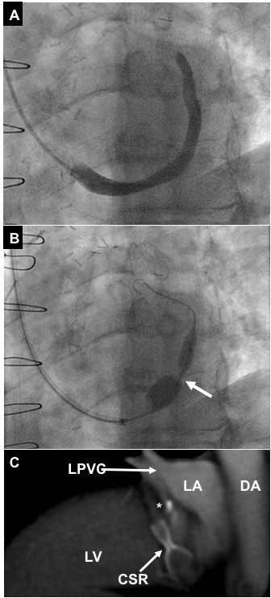
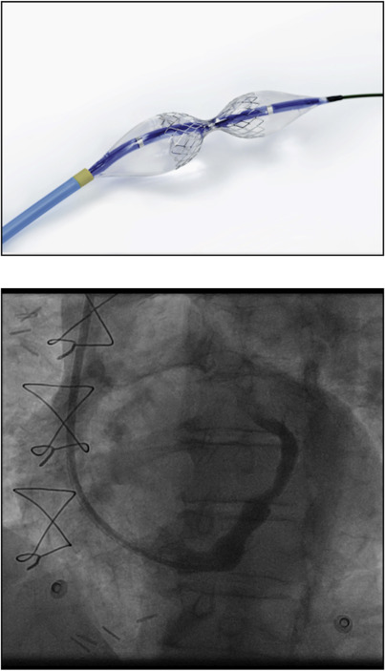
Koronar Sinus Reduktor
Koronar sinus reduktor sistemi koronar sinusun idarə olunan daralmasını yaradan koronar sinusa (cs) implantasiya edilmiş saat şüşəsi formalı stentdir.

Slide 20
Bu cihazı qiymətləndirən randomizə edilmiş Coronary Sinus Reducer For Treatment Of Refractory Angina Cosira – tətqiqatı
Müalicə qrupunda xəstələrin 35%-də nəzarət qrupundakı 15%-lə müqayisədə ≥2 CCS sinifində azalma müşahidə edilmişdir (p=0,020).
Seattle angina sorğu ilə ölçülən həyat keyfiyyəti 7,6 bal ilə müqayisədə 17,6 (müalicə) yaxşılaşmışdır (nəzarət; p=0,030).
Lakin o, yalnız sol tərəfli koronar işemiyası olan xəstələr üçün uyğundur.
Eur Heart J, Volume 42, Issue 3, 14 January 2021, Pages 269–283, https://doi.org/10.1093/eurheartj/ehaa820
The content of this slide may be subject to copyright: please see the slide notes for details.
Notes:
Koronar sinusa əlavə müdaxilənin (məsələn, ürəyin resinxronizasiyası terapiyası) yaxın gələcəkdə göstərilib-göstərilməməsi barədə düşünmək lazımdır, baxmayaraq ki, xüsusilə, reduktor cihazının beli bu cür prosedurlara imkan vermək üçün genişləndirilə bilər. Bu cihazı qiymətləndirmək üçün davam edən tədqiqatların gələcək nəticələri səbirsizliklə gözlənilir

Slide 22
CELL Therapy- Hüceyrə Terapiyası
Hüceyrəvi müalicələr RS üçün potensial yeni müalicələr kimi böyük maraq qazanmışdır.
8 randomizə tətqiqatda RS olan xəstələrdə seçilməmiş sümük iliyinin mononüvəli hüceyrələrini (bmc), piydən əldə edilən regenerativ hüceyrələri, CD34+ (yaxınlarda nəşr olunmuş 2 illik müşahidə ilə), CD 133+ progenitor hüceyrələrini qiymətləndirmişdir.
Bir sıra həll edilməmiş məsələlər qalır; yəni optimal hüceyrə növü, hazırlanması, dozası və çatdırılma üsulu.
Eur Heart J, Volume 42, Issue 3, 14 January 2021, Pages 269–283, https://doi.org/10.1093/eurheartj/ehaa820
The content of this slide may be subject to copyright: please see the slide notes for details.

Slide 24
EECP Xarici Gücləndirilmiş Əks Pulsasiya
Xarici Gücləndirilmiş əks pulsasiya (EECP) koronar perfuziyanı yaxşılaşdırmaq üçün arterial diastolik retrograd qan axını stimullaşdırmaq məqsədi daşıyan qeyri-invaziv cihazdır.
Erkən diastola zamanı distaldan proksimal ardıcıllıqla təxminən 300 mm hg-də fasilələrlə şişirən və sonra elektrokardioqram bələdçisi ilə sistoldan dərhal əvvəl söndürən 3 cüt pnevmatik manşetdən ibarətdir.
Standart müalicə protokolu 7 həftə ərzində həftədə 5 gün olmaqla 1 saatlıq seansları əhatə edir.
Eur Heart J, Volume 42, Issue 3, 14 January 2021, Pages 269–283, https://doi.org/10.1093/eurheartj/ehaa820
The content of this slide may be subject to copyright: please see the slide notes for details.
Notes:
Enhanced external counterpulsation (EECP) is a noninvasive device aiming to induce arterial diastolic retrograde blood flow to improve coronary perfusion. It is composed of 3 pairs of pneumatic cuffs compressing the calves, thighs and buttocks intermittently inflating at around 300 mm Hg in a distal-to-proximal sequence during early diastole, and subsequently deflating just before the systole with an electrocardiogram guide. The standard treatment protocol involves 1-h sessions, 5 days/week for 7 weeks.

Slide 25
EECP Xarici Gücləndirilmiş Əks Pulsasiya
Təkmilləşdirilmiş koronar diastolik perfuziya, kapilyar qan axınının yenidən bölüşdürülməsini və angiogenezi daha da gücləndirə bilən axın vasitəsilə vazodilatasiya ilə nəticələnir.
EECP terapiyasından sonra artan koronar kəsmə stressi angiogen amillərin sərbəst buraxılmasına səbəb olur və dövran edən CD34+ kök hüceyrələrini artırır.
Manşetlərin sistolik öncəsi sürətli dekompressiyası sistolik sol mədəciyin boşalmasını yaradır, ürək çıxışını artırır və ola bilsin ki, üst-üstə düşmüş periferik təlim effekti ilə nəticələnir.
Notes:
The improved coronary diastolic perfusion results in flow-mediated vasodilation, which may further enhance capillary blood flow redistribution and angiogenesis. After EECP therapy, increased coronary shear stress triggers release of angiogenic factors and increases circulating CD34+ stem cells. The rapid pre-systolic decompression of the cuffs generates systolic left ventricular unloading, increasing cardiac output and possibly resulting in a superimposed peripheral training effect (80) (Figure 4).

Slide 26
Diastola Zamanı Retroqrad Aortik Axın

Slide 27
EECP Xarici Gücləndirilmiş Əks Pulsasiya

Slide 28
External Enhanced Counterpulsation Xarici Gücləndirilmiş Əks Pulsasiya

Slide 29
Multicenter Study Of Enhanced External Counterpulsation (MUST-EECP) Tətqiqatı
Stenokardiya epizodlarının ~ 25% azaldığını göstərən təkmilləşdirilmiş xarici əks pulsasiya (MUST-EECP) sınağı (n=139) olan çoxmərkəzli tədqiqatdır.
Eur Heart J, Volume 42, Issue 3, 14 January 2021, Pages 269–283, https://doi.org/10.1093/eurheartj/ehaa820
The content of this slide may be subject to copyright: please see the slide notes for details.
Notes:
Bir sıra kiçik tədqiqatlar EECP-nin potensial faydasını təklif etdi, bunlardan ən böyüyü, öz-özünə bildirilən

Slide 30
Trimetazidine Improves the Outcome of EECP Therapy in Patients with Refractory Angina Pectoris Saad Rasool Shaker,¹ Fadhil Al-Amran,² Ghizal Fatima,³ Hayder Al-Aubaid,⁴ and Najah R Hadi¹ Abstract
Effect of TMZ and EECP thrapyon IL-1β serum level, comparison between Post TMZ + EECP therapy and Post-EECP therapy

Slide 31
EECP- Əks göstərişlər
Aritmiya
Qanaxma diatezi
Periferik Damar Xəstəlikləri ciddi vaso- okluziv, Aktiv tromboflebit,
Aorta Anevrizması və Aorta Stenozu.
Hamiləlik

Slide 32
Extracorporeal Shockwave Myocardial Revascularisation Therapy
Ekstrakorporeal şok dalğalı miokard revaskulyarizasiyası (ESMR) akustik enerji (şok dalğaları) tətbiq etməklə miyokard perfuziyasını yaxşılaşdırmaq üçün nəzərdə tutulmuş müalicədir. III A
Eur Heart J, Volume 42, Issue 3, 14 January 2021, Pages 269–283, https://doi.org/10.1093/eurheartj/ehaa820
The content of this slide may be subject to copyright: please see the slide notes for details.

Slide 33
Extracorporeal Shockwave Myocardial Revascularisation Therapy

Slide 34
ESMR

Slide 35
Neuromodulation- SCS
Viseral nosiseptiv stimullardan ağrının qəbulu mürəkkəbdir və simptomların şiddəti çox vaxt işemiya dərəcəsinə qeyri-mütənasib olur.
RS olan xəstələrdə nosiseptiv siqnalları modulyasiya etmək üçün müxtəlif yanaşmalar istifadə olunur
Eur Heart J, Volume 42, Issue 3, 14 January 2021, Pages 269–283, https://doi.org/10.1093/eurheartj/ehaa820
The content of this slide may be subject to copyright: please see the slide notes for details.

Slide 36
Notes:
Neuromodulation Targets
SCS = spinal cord stimulation; SENS = subcutaneous electrical nerve stimulation; STT = spinothalamic tract; TENS = transcutaneous electrical nerve stimulation. Figure adapted from Henry et al. Nat Rev Cardiol 2014;11(2):78–95 with permission from Macmillan Publishers Ltd, copyright (2014).

Slide 37
Spinal Cord Stimulation

Slide 38
Yekun
Bu xəstələri idarə etmək üçün yeni terapevtik yanaşmalar xoş qarşılansa da, sağlam klinik məlumatlar vasitəsilə onların effektivliyinin qiymətləndirilməsi ciddi şəkildə aparılmalıdır. RS üçün xüsusi klinik təlimatların hazırlanması da təşviq edilməlidir. Bu xəstələr ağır, həyat kreyfiyyəti pisəşmiş xəstələrdir Bu xəstələrdin müalicəsinə mütlək individual yanaşma olmalıdır .
Nəhayət, əlavə tədqiqatlar yeni müalicələrin səhiyyə xidmətlərindən istifadənin azaldılmasına təsirini araşdırmalı və RS olan xəstələrdə xərc-effektivliyi nümayiş etdirməlidir. Son Avropa Təlimatları CSR, EECP və onurğa beyni stimullaşdırılması IIb sinfi tövsiyələr və B səviyyəli sübutlar verir, TMLR isə zərərli prosedur kimi təsnif edilir (tövsiyə sinfi III).
2012-ci ildə nəşr edilmiş və 2014-cü ildə yenilənmiş amerikan təlimatları EECP, SCS və TLMR IIb sinif tövsiyələrinə aiddir. Və 2019 il tövsiyələrində qalmışdir

Slide 39
Dİqqətiniz üçün təşəkkür edirəm

